Slide 1


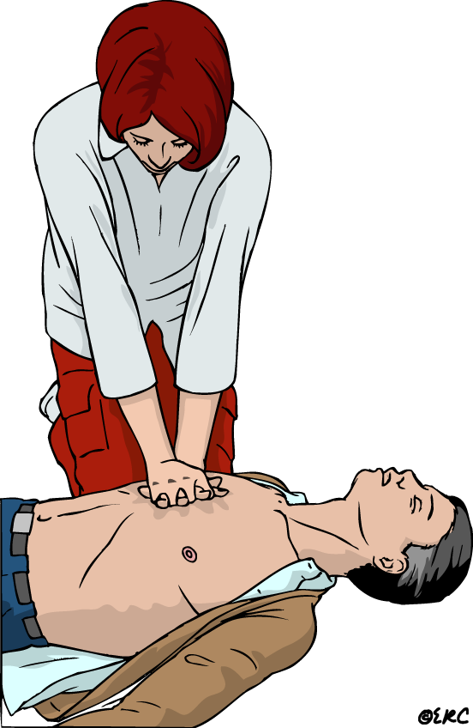

BASIC LIFE
SUPPORT
BTCLS - PPNI JATIM
BTCLS - PPNI JATIM

Slide 2

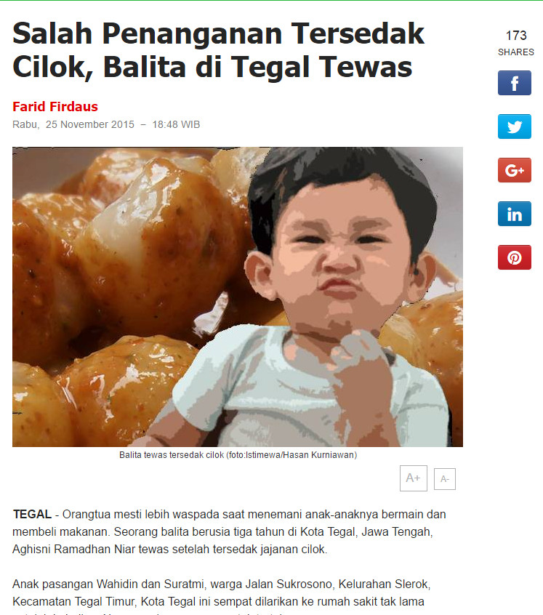
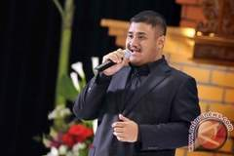
BLS........ WHY ?

Slide 3
BASIC LIFE SUPPORT
Bantuan Hidup Dasar-BHD
(Basic Life Support)-BLS
Usaha untuk mempertahankan kehidupan saat penderita mengalami keadaan yang mengancam nyawa
( Gangguan A, B, C, D, & E )
Cardio Pulmonary Resuscitation yang dilakukan sebelum
kedatangan ambulan akan meningkatkan peluang kelangsungan
hidup hingga tiga kali

Slide 4
attentition
Peredaran darah (sirkulasi) yang berhenti
3 - 4 menit
otak mulai mengalami kerusakan karena hipoksia.
Jika pasien mengalami kekurangan oksigen (hipoksia) sebelumnya,
batas waktu menjadi lebih pendek.
BLS yang dilakukan dengan cara yang benar
menghasilkan cardiac out put
30% dari cardiac out put normal

Slide 5
BASIC LIFE SUPPORT
OTAK tidak dapat O2
mati
6 - 8 menit

Slide 6
BASIC LIFE SUPPORT
Kematian :
Mati Klinis :
- nafas (-)
- jantung (-)
Mati biologis :
Kerusakan sel otak
“mati batang otak/mati otak”

Slide 7
BASIC LIFE SUPPORT
Keterlambatan BHD
Keterlambatan kemungkinan
BHD berhasil
1 menit 98 dari 100
4 menit 50 dari 100
10 menit 1 dari 100

Slide 8
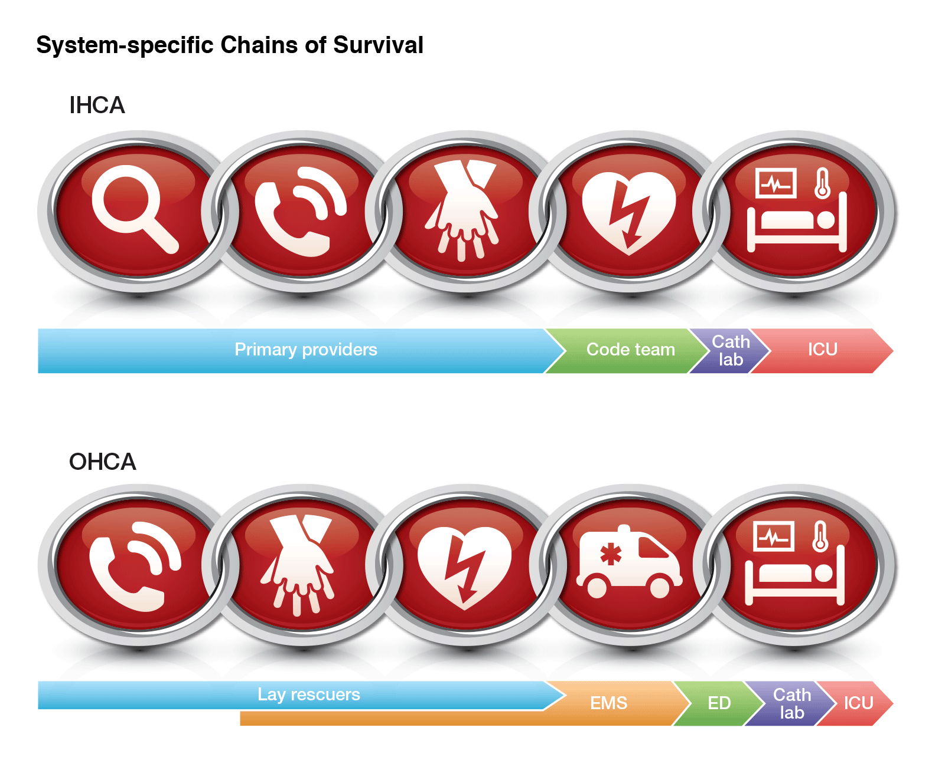
BASIC LIFE SUPPORT
Chain of Survival

Slide 9
BASIC LIFE SUPPORT
Resusitasi Jantung Paru
(RJP)
RJP adalah :
pernafasan buatan
+
masase jantung luar
← bila mungkin cegah terjadinya
Henti Nafas & Henti Jantung
BTCLS - PPNI JATIM

Slide 10
BASIC LIFE SUPPORT
INFEKSI SILANG ADALAH BAHAYA YANG NYATA!
Karena Itu…
Hindari kontak langsung dengan korban
Pakai alat pelindung diri…

Slide 11
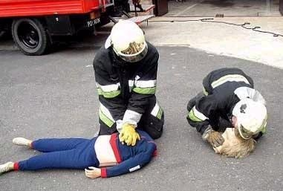
When do you start?
DC SHOCK & ALS

Slide 12
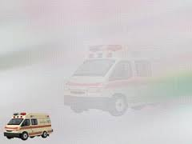
Guideline 2015
AHA 2015
3 A
Cek kesadaran
Aktifkan SPGDT & AED
Cek nafas dan nadi
Kompresi dada 30:2
Selama 2 mnt/ 5 Siklus
Sampai bantuan datang/ px berespon

Slide 13
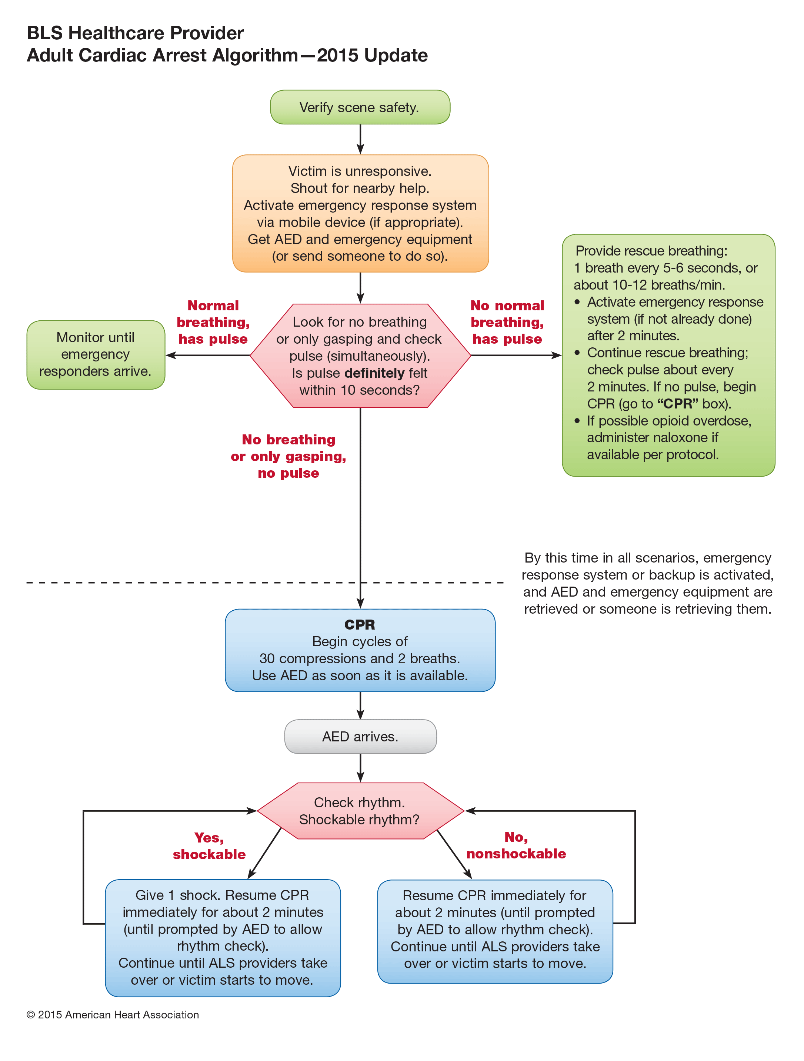

Slide 14

Nafas normal Nafas -
Nadi Ada Nadi Ada
Pastikan Lingkungan
Aman
Cek Kesadaran
Panggil Bantuan
Terdekat Dan Segera
Ambil AED (Bila Ada)
Cek Nafas (Gasping)
Cek Nadi 10" Stimultan
Monitor Sampai
Pertolongan
Datang
(Recovery Posisi)
Berikan Nafas
Buatan 10-12x/mn
(rescue breathing)
Cek Nadi setiap
2 menit bila tidak
ada langsung
Masuk alogaritma
RJP
Nafas –
Nadi -
CPR/RJP
30 Pijat 2 Nafas
Gunakan AED
bila ada

Slide 15

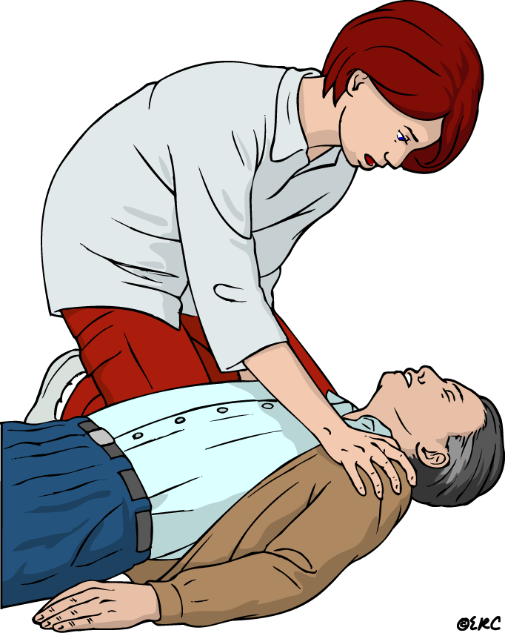
BASIC LIFE SUPPORT
Pemeriksaan & Penanganan Awal
Periksa Kesadaran
Minta Tolong
Periksa Pernapasan dan Cek Nadi
Kompresi Dada 30
Siklus 30:2
Notes:
NOTE : Periksa kesadaran dengan AVPU

Slide 16
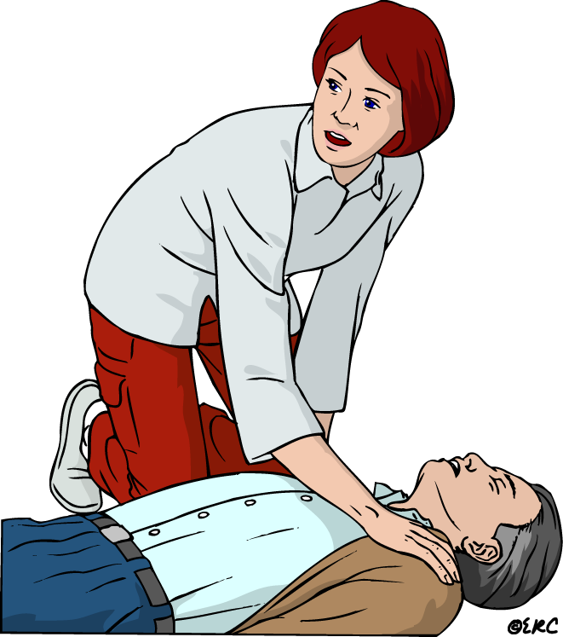
BASIC LIFE SUPPORT
Pemeriksaan & Penanganan Awal
Periksa Kesadaran
Teriak Minta Tolong!
Periksa Pernapasan dan Cek Nadi
Kompresi Dada 30
Siklus 30:2

Slide 17
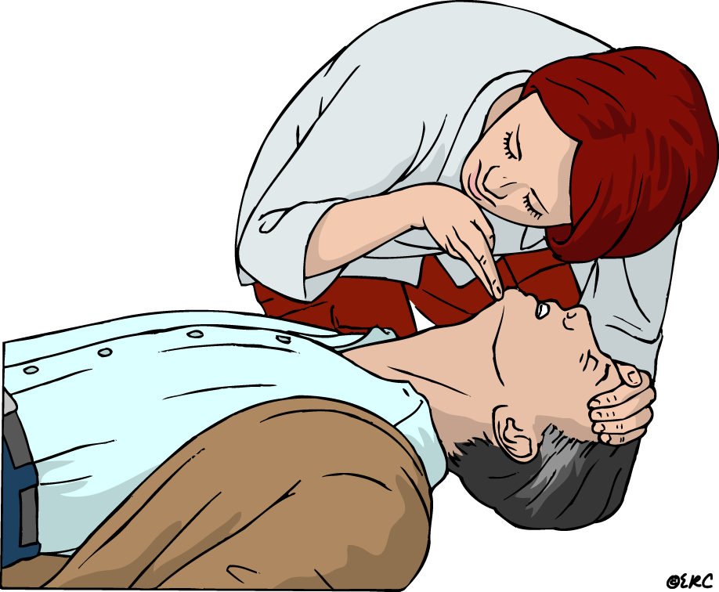
BASIC LIFE SUPPORT
Pemeriksaan & Penanganan Awal
Periksa Kesadaran
Teriak Minta Tolong!
Periksa Pernapasan dan Cek Nadi
Kompresi Dada 30
Siklus 30:2

Slide 18
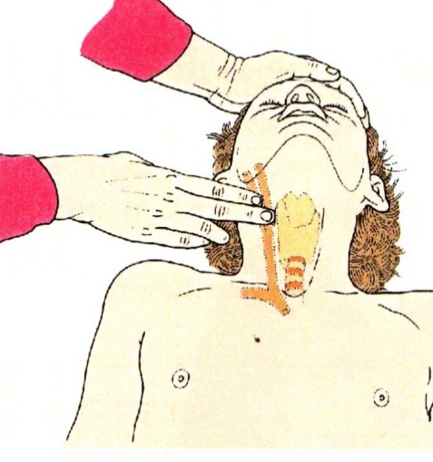
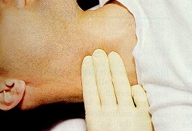
BASIC LIFE SUPPORT
Pemeriksaan & Penanganan Awal
ANTERIOR MUSCULUS STERNO CLEIDO MASTOIDEUS
10 DETIK

Slide 19
BASIC LIFE SUPPORT
Pemeriksaan & Penanganan Awal
Periksa Kesadaran
Minta Tolong
Periksa Pernapasan dan Cek Nadi
Kompresi Dada 30X
Siklus 30:2

Slide 20
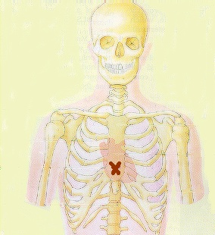
BASIC LIFE SUPPORT
R J P
Letak : mid sternum bagian bawah
BTCLS - PPNI JATIM

Slide 21
High Quality CPR
BLS yang benar hanya menghasilkan 25-30% Cardiac Output
Frekuensi:
Frekuensi memijat / kecepatan memijat 100-120 x/menit
Frekuensi
Interupsi
Minimal Interupsi:
Pijat jantung hanya boleh berhenti ketika sudah 2 menit akan dilakukan evaluasi
Saat DC Shock
Recoil
Kedalaman memijat:
Kedalaman memijat pada pasien dewasa minimal 5 cm / 2 inch
Kedalaman
Ventilasi
Ventilasi:
Hindari Hiperventilasi pada saat pemberian nafas buatan
Recoil:
Pengembalian dinding dada harus sempurna
Notes:
© Copyright Showeet.com – Free PowerPoint Templates

Slide 22
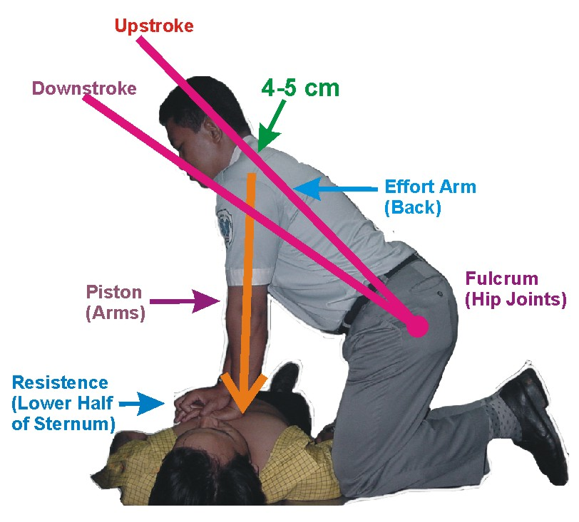
5-6 cm
BASIC LIFE SUPPORT

Slide 23
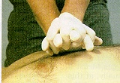
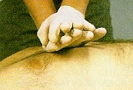
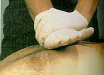
BASIC LIFE SUPPORT
R J P
x
✓
x
Meletakkan
Tangan

Slide 24
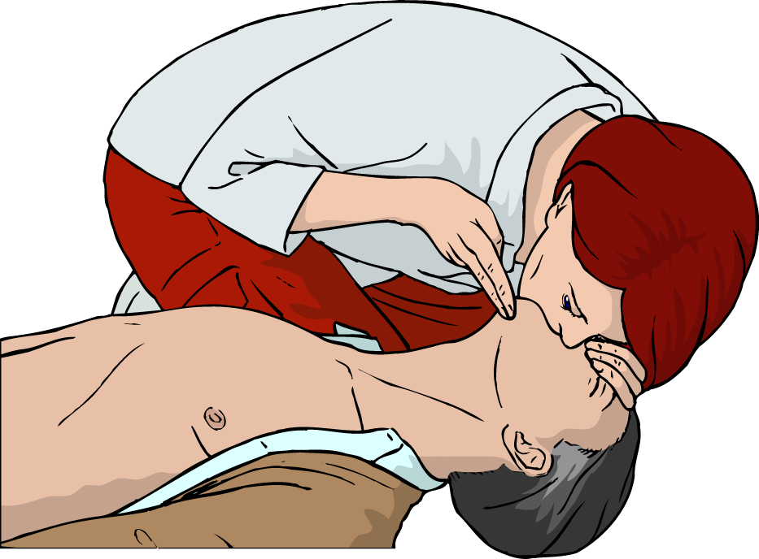
Pernafasan Buatan
Periksa Kesadaran
Minta Tolong
Periksa Pernapasan dan Cek Nadi
Nafas Buatan 2 x
Siklus 30:2

Slide 25
Pernafasan Buatan
Tutup hidung penderita
Tarik nafas normal
Taruh bibir/masker di atas mulut
Tiup sampai dada naik
Sekitar satu detik
Biarkan dada turun
Ulangi

Slide 26
BASIC LIFE SUPPORT
BREATHING
Konsentrasi oksigen pada
Mouth mouth
mask
= Udara ekspirasi (15-16%)

Slide 27
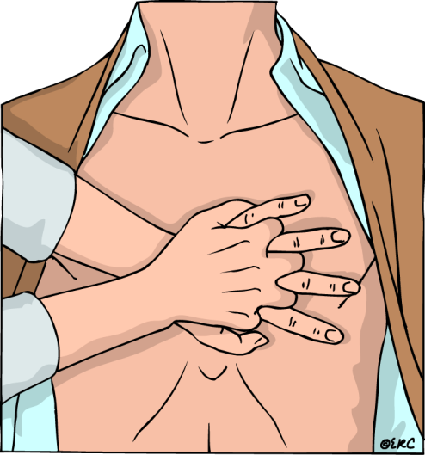
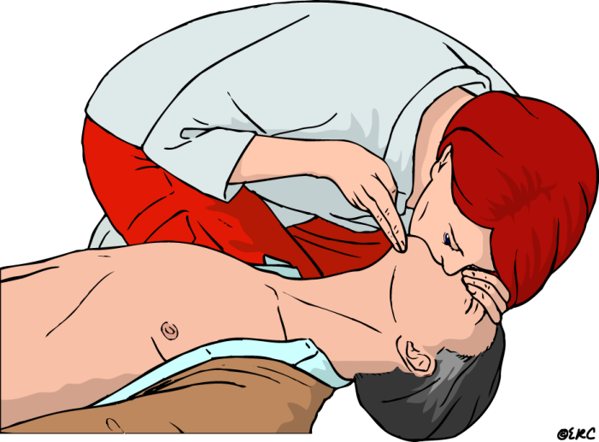
BASIC LIFE SUPPORT
Pemeriksaan & Penanganan Awal
30 X
Sikus = 30:2
2 X

Slide 28
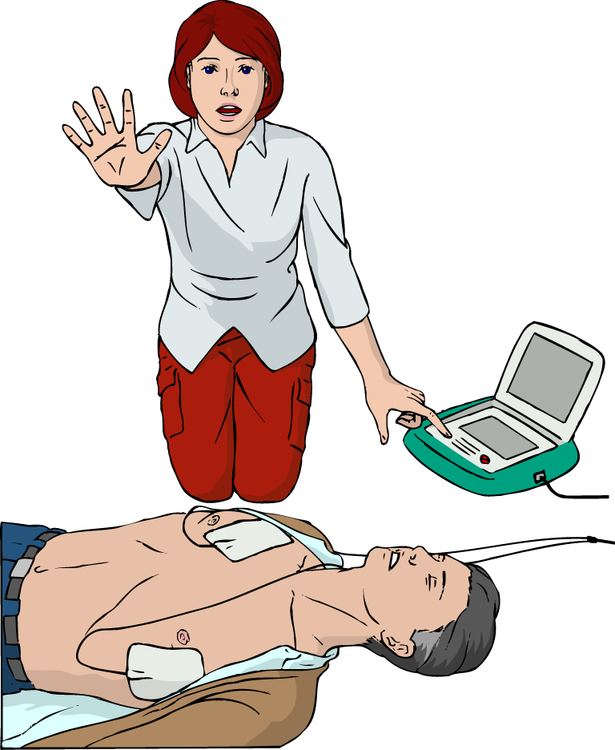

AED DATANG
Sambung AED
Ikuti perintah suara

Slide 29
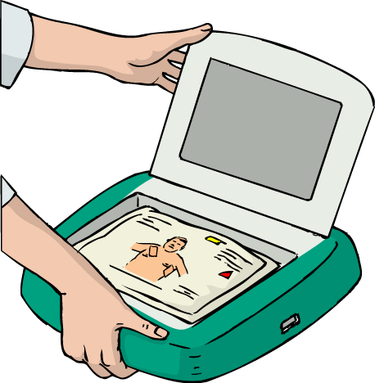
SWITCH ON AED
Beberapa AED akan “On” saat tutup dibuka

Slide 30
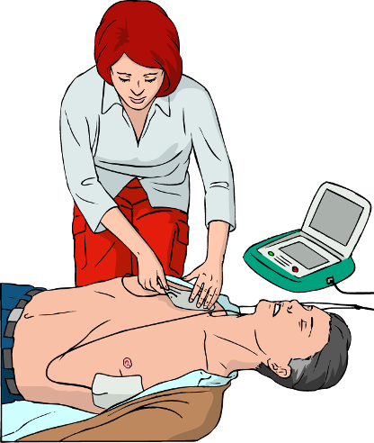
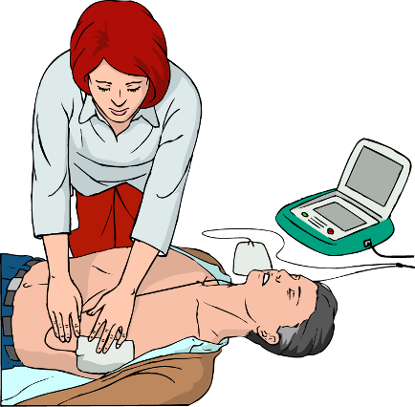
Tempelkan PAD pada dada penderita

Slide 31
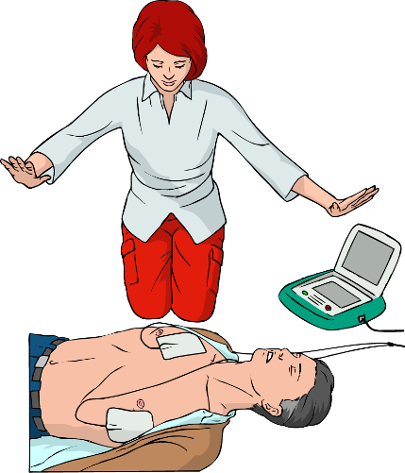
AED menilai
irama jantung
Jangan sentuh
penderita

Slide 32
SHOCK terindikasi

Slide 33
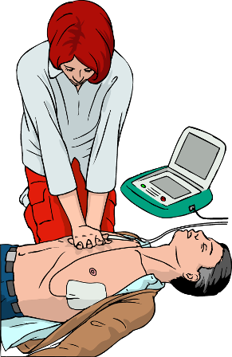
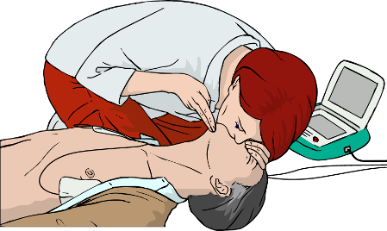
SHOCK Diberikan
Turuti perintah AED
30 2

Slide 34
SHOCK tidak terindikasi
Turuti perintah AED
30 2

Slide 35
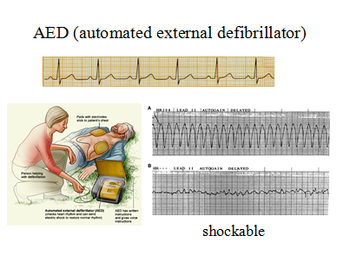

Slide 36
Teknik RJP
BASIC LIFE SUPPORT
Letakkan Tumit Tangan
Di tengah sternum bagian bawah
Kedua tangan saling mengunci(interlock)
Tekan kedalaman 5-6 cm (2-2,4inch)
Frekuensi pijatan 100-120 x/mnt
Chest Recoil
Minimalkan interupsi kompresi dada
Siklus 30 Pijat 2 Respirasi
Jangan memberikan ventilasi berlebih
Terintubasi : Nafas 10x/mt, Pijat 100-120x/mt

Slide 37
Kapan kita mengakhiri BLS?
Bahaya
07
Lingkungan bahaya bagi penolong
Tanda Pasti Kematian
01
Bantuan
04
Yang lebih Advance datang
Lebam mayat
02
Penolong
05
BLS 30 Menit
Kelelahan
Tetap No Respon
03
ROSC
06
DNR
Nadi Carotis teraba
Notes:
© Copyright Showeet.com – Creative & Free PowerPoint Templates

Slide 38
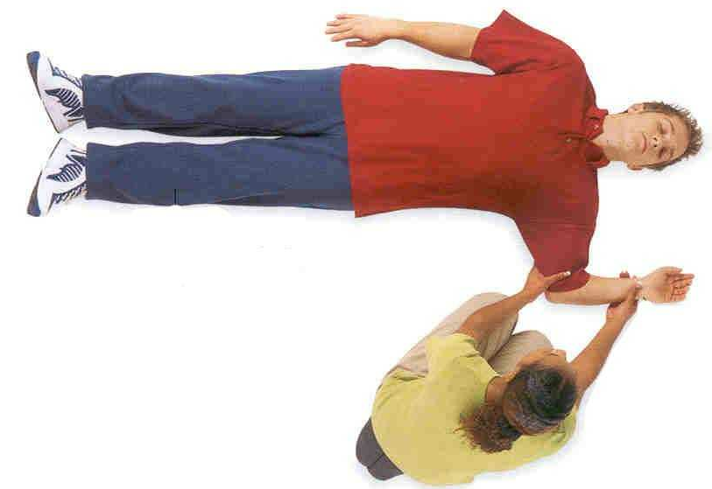
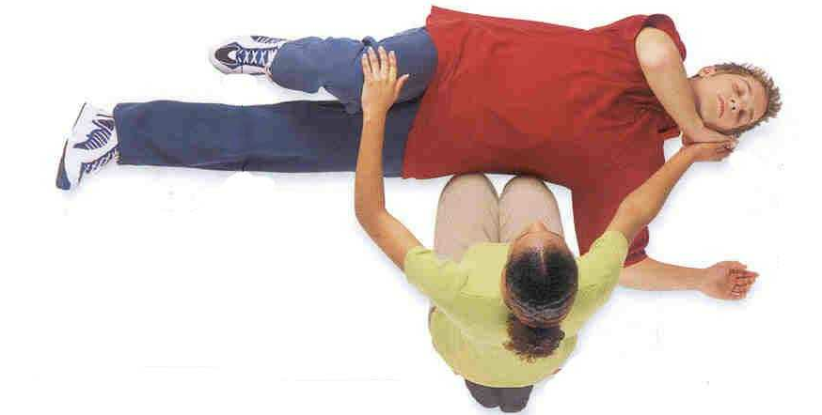
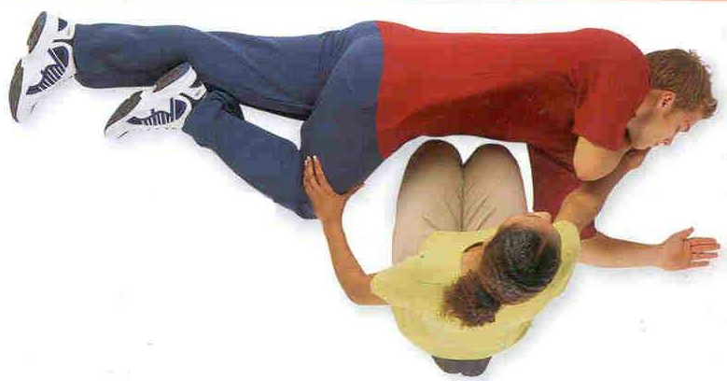
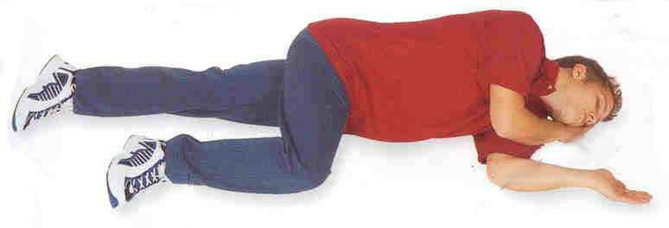
BASIC LIFE SUPPORT
1
2
1
3
4

Slide 39
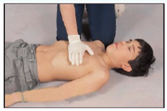
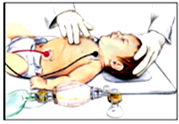
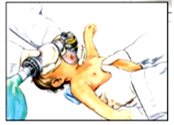

Slide 40
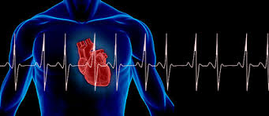

Basic Life Support
Suspect / Confirmed Covid 19

Slide 41
Prinsip Umum Resusitasi Pada Pasien Covid 19
01
KURANGI PAPARAN TERHADAP PENOLONG
02
Prioritaskan strategi oksigenasi dan ventilasi dengan risiko aerosolisasi rendah
03
Pertimbangkan kelayakan resusitasi
Notes:
© Copyright Showeet.com – Creative & Free PowerPoint Templates

Slide 42
COVID-19
Ketakutan
Kekhawatiran
Kesalahan
Menurunkan kemauan bagi seseorang untuk memberikan bantuan kepada pasien henti jantung yang tiba tiba tidak sadar

Slide 43
Berkaitan dengan COVID-19 jalur penularan melalaui droplet yang mengandung virus ataupun aliran udara (aerosol) menjadi jalur utama yang menyebabkan virus menyebar dan memiliki daya penularan tinggi
Sangat penting untuk mengontrol sumber infeksi

Slide 44
Aerosol Generating Procedure
AGPs merupakan prosedur medis atau perawatan
kesehatan yang menghasilkan partikel udara atau tetesan pernapasan, yang mungkin bersifat patogen
RJP, Intubasi, Nebulizer, Suctioning, Penggunaan BVM/ Ventilasi

Slide 45
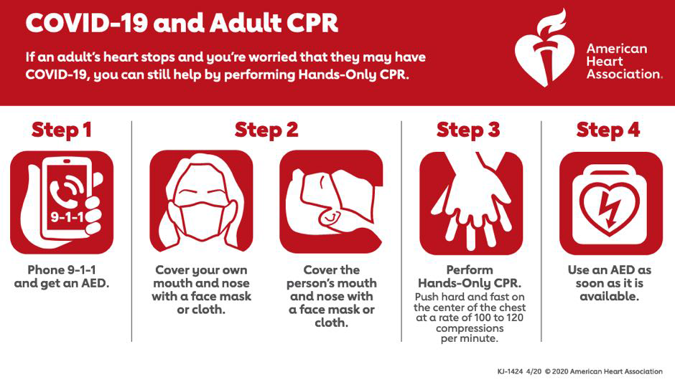
Algoritma BLS Update AHA 2020 Pada Pasien Terduga atau Terkonfirmasi Covid-19
Perhatikan APD lengkap & sesuai Batasi personil resusitasi Menutup wajah penolong dan pasien

Slide 46
American Heart Association (AHA) sudah membuat diagram penanganan henti jantung di luar rumah Sakit. Adapun urutannya adalah sebagai berikut:
Cek respon pasien
Pangil bantuan dan minta segera dibawakan Automated External Defibrillation (AED).
Tutupi mulut anda dan hidung dengan menggunakan masker atau kain.
Tutupi juga mulut dan hidung korban dengan masker atau kain.
Lakukan hands-only CPR (Tekan kuat dan cepat di tengah dada - center of chest) dengan kecepatan 100 – 120 kali per menit.
Jika AED sudah datang segera gunakan AED.

Slide 47
